Slide 1

Subdirección Asuntos Libertad Religiosa y de Conciencia

Slide 2
Producto Política Pública, Línea Base
Objetivo General | Objetivo Especifico | Producto Esperado | Indicador Producto | Meta ODS
Fomentar el respeto por la libertad e igualdad religiosa, de culto y conciencia desde la promoción y apropiación social e institucional de una cultura que reconozca plenamente estos derechos, con el fin de convertir al Distrito Capital en una ciudad que previene y reduce su vulneración o amenaza y que afianza la pluralidad religiosa expresada material y simbólicamente en el territorio. | 2. Garantizar condiciones de igualdad que posibiliten el goce efectivo de los derechos de libertad religiosa, de culto y conciencia en Bogotá. | 2.4.2 Línea base de prácticas religiosas en el Distrito Capital. | Porcentaje de avance en la elaboración de la línea base de prácticas religiosas en el Distrito Capital. | De aquí a 2030, potenciar y promover la inclusión social, económica y política de todas las personas, independientemente de su edad, sexo, discapacidad, raza, etnia, origen, religión o situación económica u otra condición.

Slide 3
Artículo 67 del Plan de Desarrollo
"UN NUEVO CONTRATO SOCIAL Y AMBIENTAL PARA LA BOGOTÁ DEL SIGLO XX"
Aportes Sociales de las Entidades y Organizaciones del Sector Religioso.
El Gobierno Distrital con la coordinación de la Secretaría Distrital de Gobierno, emprenderá acciones que promuevan la articulación intersectorial, interinstitucional y territorial para la garantía y goce efectivo del ejercicio del derecho a la libertad religiosa, de cultos y conciencia en Bogotá. Para tal efecto realizará las acciones que permitan caracterizar la labor social, cultural, educativa, de salud, de convivencia, de paz y reconciliación de las Entidades Religiosas y Organizaciones del Sector Religioso en el marco de las políticas públicas de libertad religiosa y de cultos nacional y distrital, con el propósito que dichos aportes contribuyan al cumplimiento de las metas del presente Plan Distrital de Desarrollo.

Slide 4

Mesa Técnica de Universidades del Hecho Religioso

Slide 5
Aporte Social y Psicoespiritual

Slide 6
Dinámicas de grupos focales en comités locales de libertad religiosa
Partiendo de lo establecido en el artículo 67 del Plan de Desarrollo Distrital se organizaron “Grupos Focales” desde los comités locales establecidos, con organizaciones sociales y entidades religiosas. La metodología del ejercicio se consolidó en las mesas de trabajo del comité distrital de libertad religiosa, el programa de las naciones unidas para el Desarrollo (PNUD) y el equipo técnico de la Subdirección de Asuntos de Libertad Religiosa y Conciencia.

Slide 7
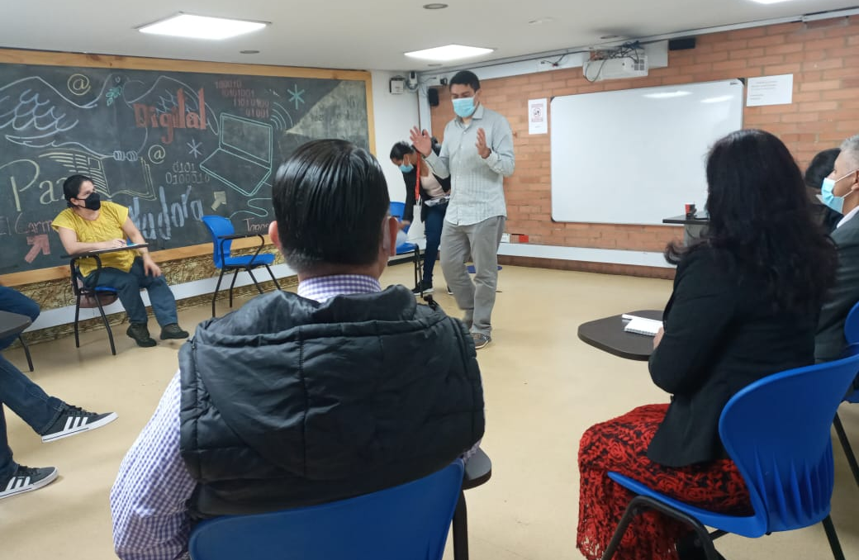
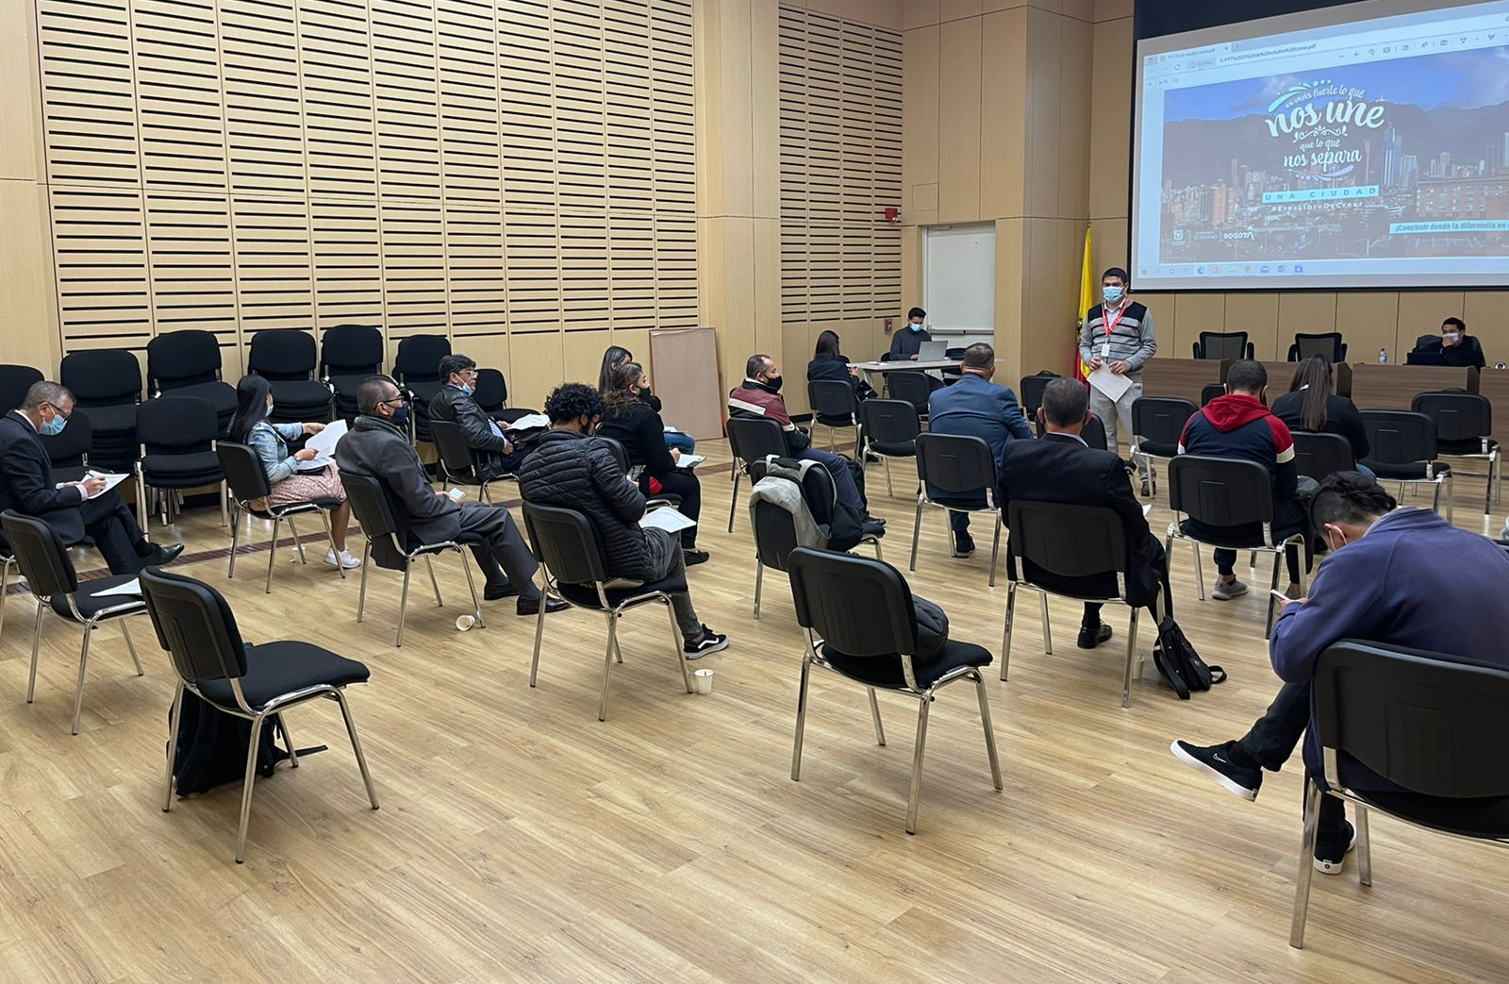
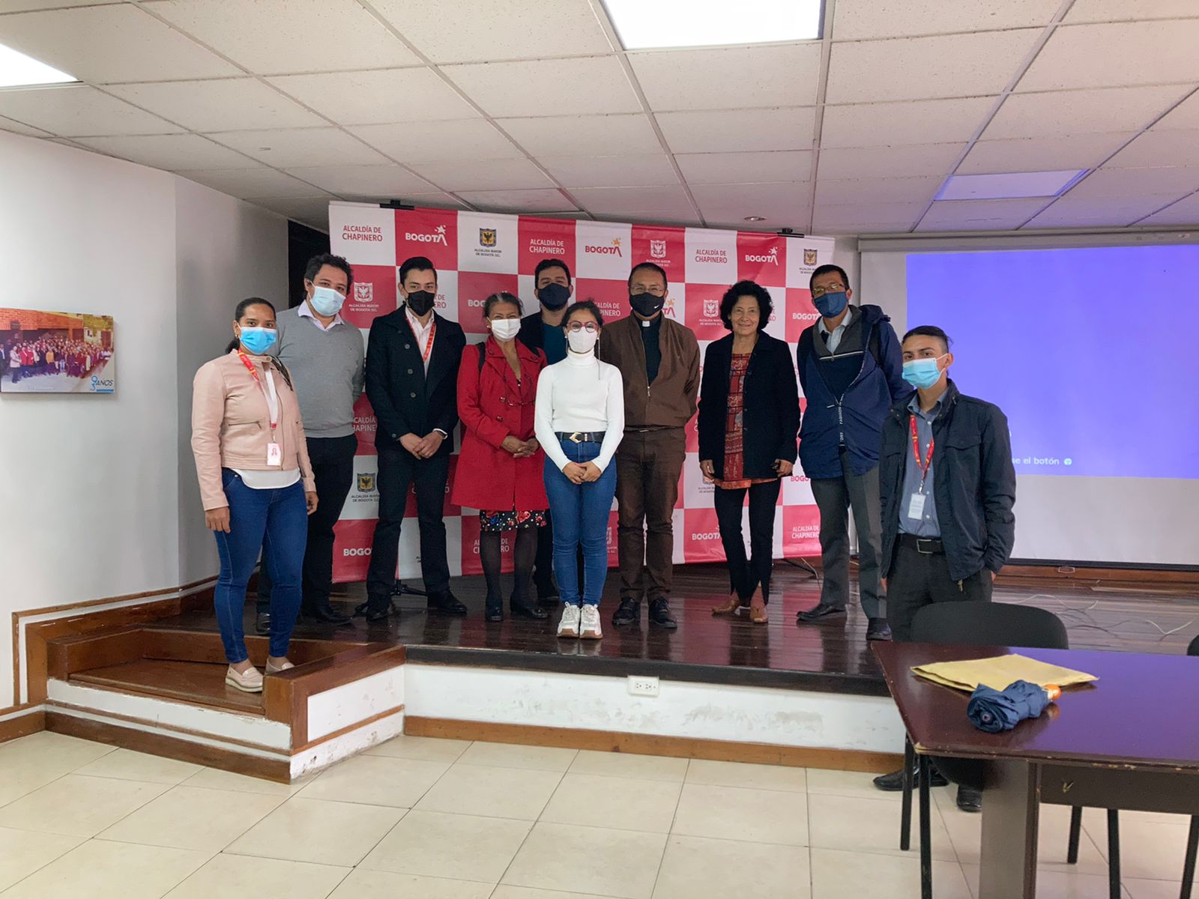
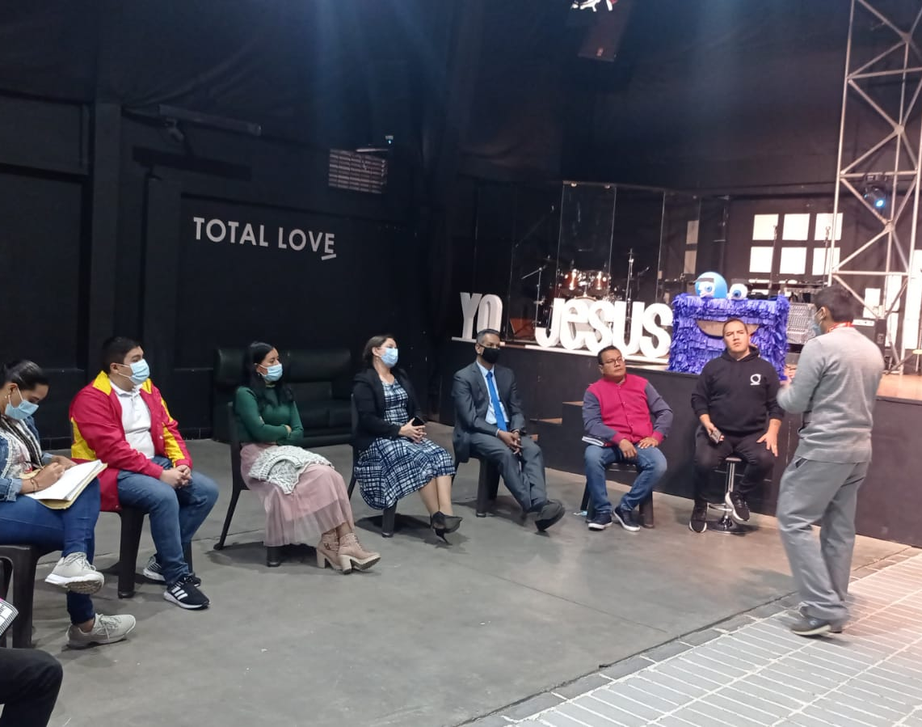
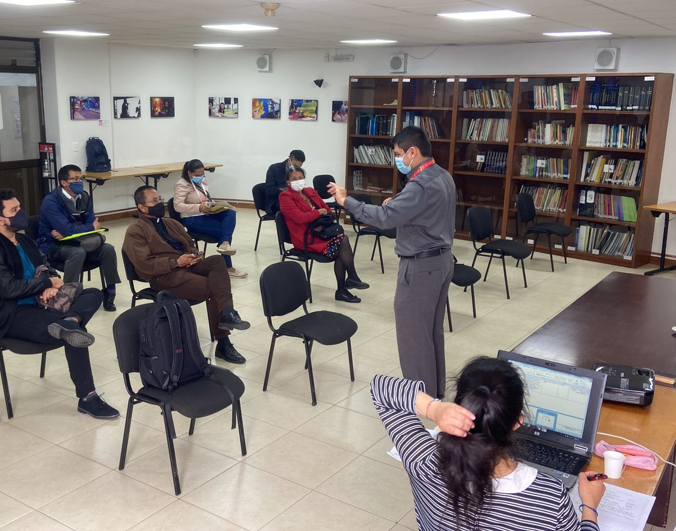

Slide 8
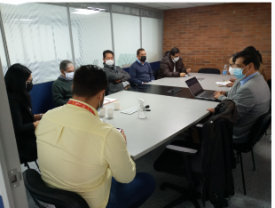
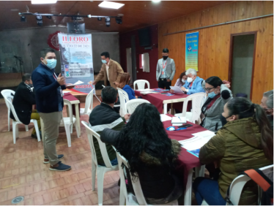
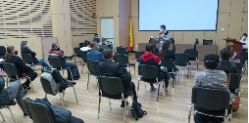
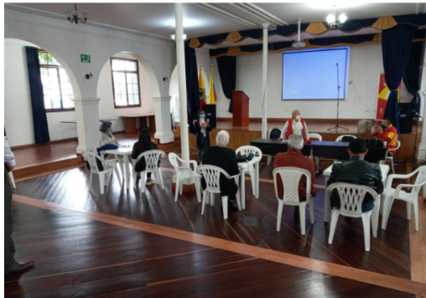
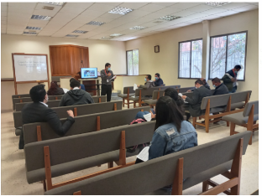
Fuente: SALRYC
Fuente: SALRYC
Fuente:
Fuente: SALRYC
Fuente: SALRYC
Fuente: SALRYC

Slide 9
La dinámica de recolección de información “Grupo focal” está compuesta por 3 momentos:
El equipo de la subdirección expuso el contexto del ejercicio sobre el aporte social producido por las organizaciones religiosas, su importancia y consideración.
Diálogo con los asistentes, en donde los líderes y representantes expresaron las acciones sociales, los beneficiados, los contextos y sus opiniones y percepciones sobre el aporte social del sector religioso.
De forma conjunta entre los asistentes y el equipo de la subdirección se diligenció el formato de grupo focal que precisó describir la naturaleza y acciones entendidas como aporte social.
En el formato diseñado se contemplaron tres categorías principales: categoría social, categoría empleabilidad y categoría psicoespiritual, cada una con subcategorías que apuntaron a describir en cifras , en la medida de lo posible, los aportes mensuales de cada entidad religiosa y organización del sector religioso; Se realizaron 17 jornadas de grupos focales incluido el comité Distrital y se estima la participación de 83 entidades religiosas y alrededor de 147 asistentes, que representan aproximadamente 1053 lugares de culto en Bogotá.

Slide 10
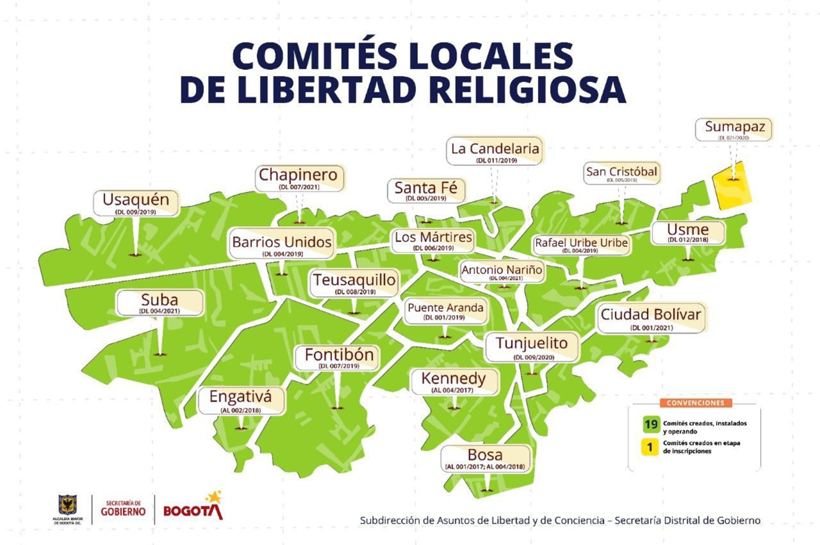

Slide 11
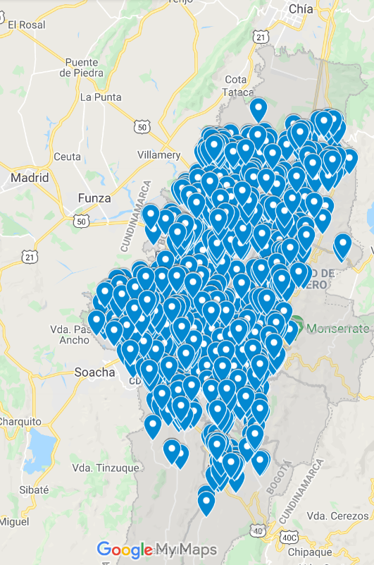
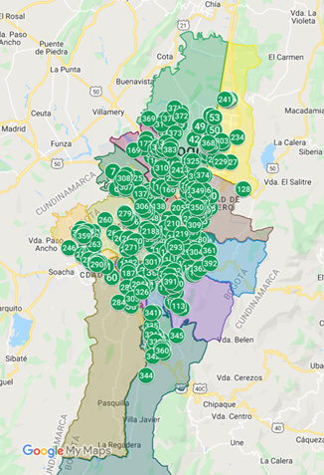
Visitas y georreferenciación de lugares de culto
Reapertura de lugares de culto en Bogotá.
Mapas de lugares registrados y lugares visitados

Slide 12
Categoría Social

Slide 13
Esta categoría se compone de dieciocho (18) subcategorías que tienen como base la entrega de ayudas o realización de programas de capacitación y formación, este tipo de ayudas son las que más se conocen, que son realizadas por el sector religioso. Es importante tener en cuenta que en un (1) mes se puede llegar a 1´586.499 atenciones o entrega de ayudas sociales, lo que equivale a $ 124.072.381.272.

Slide 15
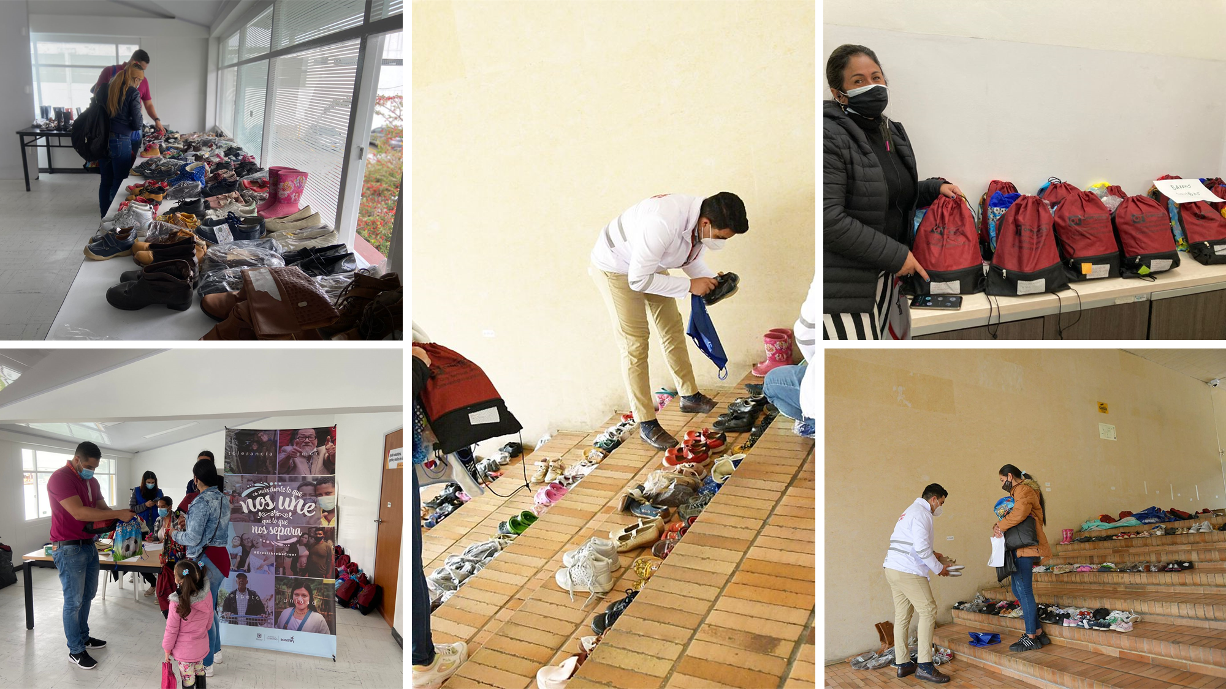
Ayuda Humanitaria (mercados y elementos de primera necesidad)
Atención identificada en los grupos focales:
  Entrega de mercados, ropa y elementos de aseo.
Método de Cálculo:
  Promedio: Se tomaron datos aportados a Colombia Compra Eficiente por parte de grandes superficies sobre cuatro tipos de bonos físicos y cuatro virtuales, equivalentes a un mercado, que comprenden valores entre 50.000 y 120.000, los cuales se promediaron.
Atención estandarizada | Cantidad | Costo Unitario | Costo Total
Bonos equivalentes a un mercado | 575.137 | $87.500 | $50.324.487.500
Fuente: Colombia Compra Eficiente

Slide 16

Programas sociales en salud
Atención identificada en los grupos focales:
  Jornadas de salud
Método de Cálculo:
  Fuente directa: Se selecciona el valor por hora de los honorarios de un médico de urgencias, según resolución 042 de 2021 de la Secretaría de Salud de Bogotá.
Fuenta: https://colombia.marialuisa.foundation/actividades-colombia/caqueta/con-jornada-de-promocion-de-la-salud-y-prevencion-de-la-enfermedad-se-benefician-ninos-del-caqueta/
Atención estandarizada | Cantidad | Costo Unitario | Costo Total
Honorarios de médico por hora | 83.886 | $34.612 | $2.903.462.232
Fuente: Secretaría de Salud de Bogotá

Slide 17
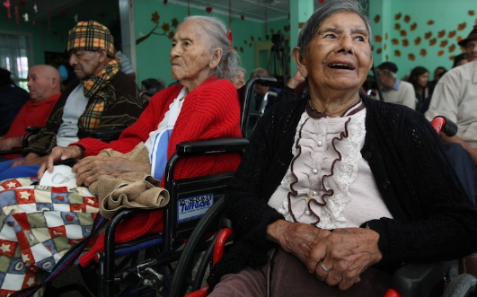
Atención al adulto mayor
Atención identificada en los grupos focales:
  Asistencia social y económica
Método de Cálculo:
  Fuente directa: Se toma como referencia el subsidio tipo C otorgado a adultos mayores por parte de las alcaldías locales.
Fuente: https://dca.gob.gt/noticias-guatemala-diario-centro-america/gobierno-dignifica-trato-a-adultos-mayores/
Atención estandarizada | Cantidad | Costo Unitario | Costo Total
Subsidio tipo C | 7.329 | $125.000 | $916.125.000
Fuente: Alcaldía Local de San Cristóbal

Slide 18
Categoría de Empleabilidad

Slide 19
En esta categoría está conformada por tres (3) subcategorías que pretende crear espacios y darle herramientas a cada uno de los beneficiados para la consecución de empleo, las cuales en varios de los casos está dirigida a toda la población del Distrito Capital. De igual manera busca fomentar los emprendimientos en su gran mayoría se realiza por medio de ferias de emprendimiento.
De esta manera las tres subcategorías de acciones de empleo y empleabilidad con 20.514 atenciones en promedio en el mes, lo cual representa un total de $ 20.481.550.033.

Slide 21
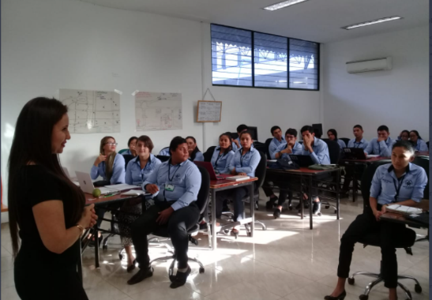
Programas de formación para el trabajo.
Atención identificada en los grupos focales:
  Cursos de formación no formal; Ciclo de talleres y charlas; capacitaciones para entrevistas y elaboración de Hojas de Vida.
Método de Cálculo:
  Fuente directa: Se toma como referencia el proyecto 7863 de la Secretaría de Desarrollo Económico, que busca el mejoramiento del empleo incluyente y pertinente en Bogotá, se divide el costo total destinado para 4 años por el número de beneficiarios totales y el resultado se divide por 48 meses.
Fuente: https://twitter.com/johanasmedina/status/1011779111814082560/photo/2
Atención Estandarizada | Cantidad | Costo Unitario | Costo Total
Proyecto 7863 Secretaría de Desarrollo Económico. | 6.517 | $ 14.466 | $ 94.273.813
Fuente: Secretaría de Desarrollo Económico

Slide 22
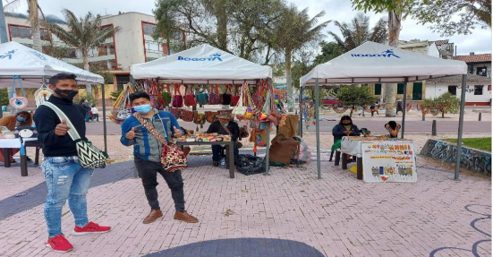
Apoyo a emprendimientos (actividades de producción y comercialización)
Atención identificada en los grupos focales:
  Programas de formación de Emprendimiento; Se apoya emprendimiento con aporte semilla o materias primas; Ferias de Emprendimiento.
Método de Cálculo:
  Fuente directa: La fuente considerada es el programa del Gobierno Distrital de auxilios a emprendimientos denominado "impulso Local" destinados a emprendimientos de economía popular, unidades productivas familiares y actividades tradicionales, acciones que generan ingresos para subsistir diariamente.
Fuente: https://bogota.gov.co/mi-ciudad/desarrollo-economico/feria-de-emprendimiento-en-apoyo-las-comunidades-indigenas
Atención estandarizada | Cantidad | Costo Unitario | Costo Total
Auxilio económico a emprendimientos | 6.778 | $ 3.000.000 | $ 20.334.000.000
Fuente: Redacción Portal Bogotá

Slide 23
Categoría Psicoespiritual

Slide 24
Esta categoría es importante en el presente estudio, toda vez que nunca se había medido las ayudas psicoespirituales, labor que es de vital importancia para mantener una estabilidad dentro de la sociedad del Distrito Capital y que el sector religioso impacta de gran manera. Esta categoría está conformada por seis (6) subcategorías, lo que compone un total de 143.018 atenciones, lo que representaría inversiones alrededor de $ 11.476.955.552.

Slide 26
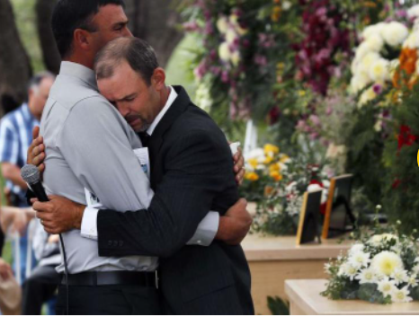
Asistencia Espiritual en Honras Fúnebres / Duelos.
Atención identificada en los grupos focales:
  Acompañamiento Espiritual; Celebración de Honras Fúnebres; Acompañamientos Familiares.
Método de Cálculo:
  Promedio: Se realiza un promedio de tres tipos de acompañamiento psicosocial: atenciones individuales, atención a parejas y atención a familias, ofrecidas por parte de Asesorías y Estrategias Psicológicas (AEPSI).
Fuente: https://elcomercio.pe/mundo/mexico/familia-lebaron-mormones-lloran-en-funeral-a-sus-familiares-asesinados-por-narcos-en-mexico-noticia/
Atención estandarizada | Cantidad | Costo Unitario | Costo Total
Servicios de acompañamiento a familiares de fallecidos | 7.830 | $ 100.000 | $ 783.000.000
Fuente: AEPSI

Slide 27
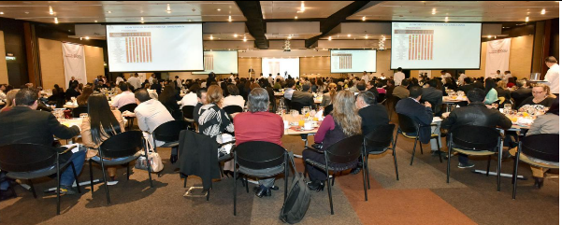
Formación en Acciones de Convivencia y Respeto (Ética y Valores.)
Atención identificada en los grupos focales:
  Foros, conversatorios y conferencias a los feligreses y comunidad ; cursos a privados de la libertad con los guardias y custodios; mediadores de conflicto con asistencia profesional y ética en conflictos.
Método de Cálculo:
  Promedio: Promedio del valor de la hora labor de un profesional en filosofía, ética y valores, establecida en el decreto 695 de 2021 del Ministerio de Educación.
Fuente: https://www.agenciapi.co/noticia/empresas/se-realizo-el-foro-bogota-nuevas-generaciones-2021
Atención estandarizada | Cantidad | Costo Unitario | Costo Total
Honorarios profesionales en filosofía, ética y valores por hora | 33.208 | $20.125 | $ 668.311.000
Fuente: Departamento Administrativo de la Función Pública

Slide 29
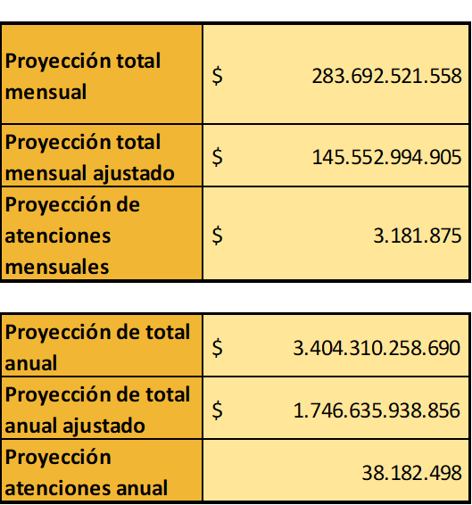

Slide 31

¡GRACIAS!

Slide 32


